Slide 1

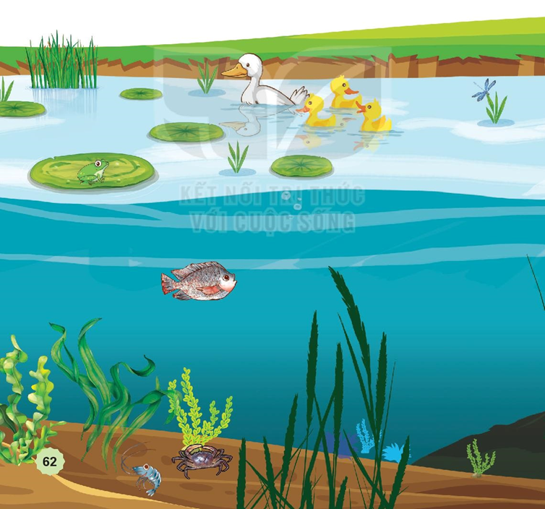
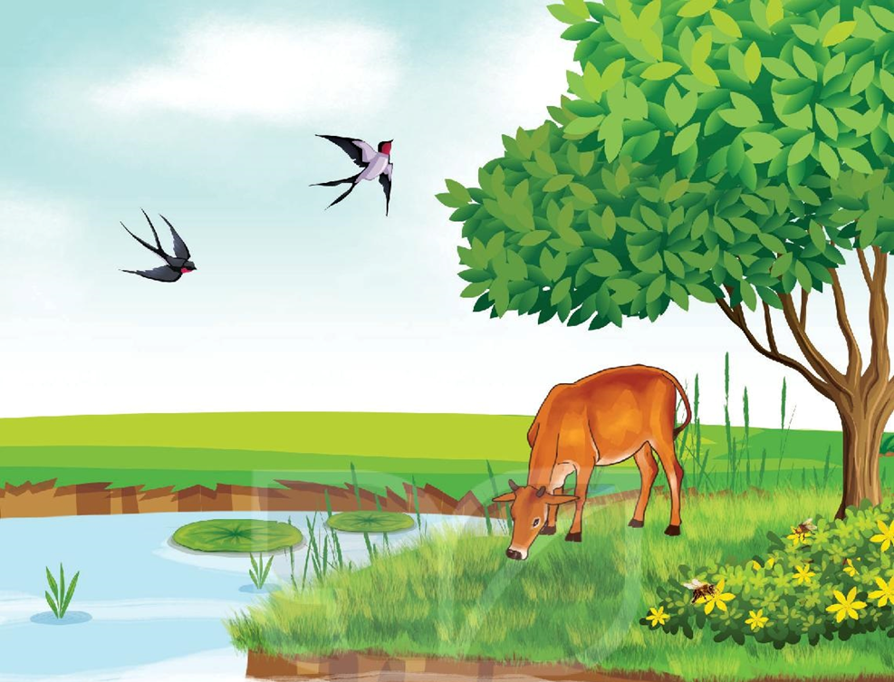


Hoạt động khám phá
1. Chỉ và nói tên các con vật mà em quan sát được trong hình dưới đây. Chúng sống ở đâu?

Slide 2
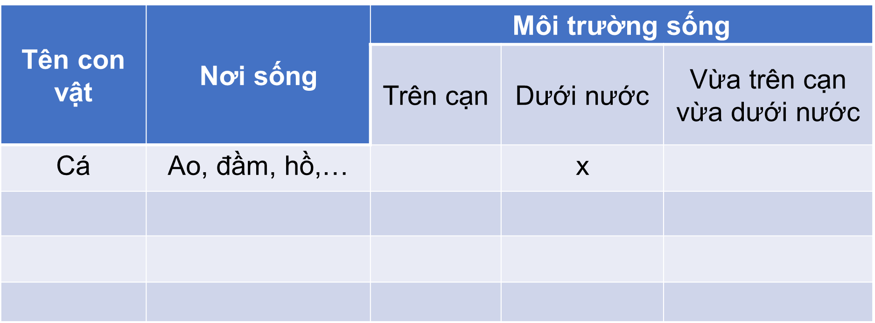
Hoạt động khám phá
3. Phân loại các con vật dựa vào nơi sống và môi trường sống.
Hoàn thành bảng theo mẫu.

Slide 3

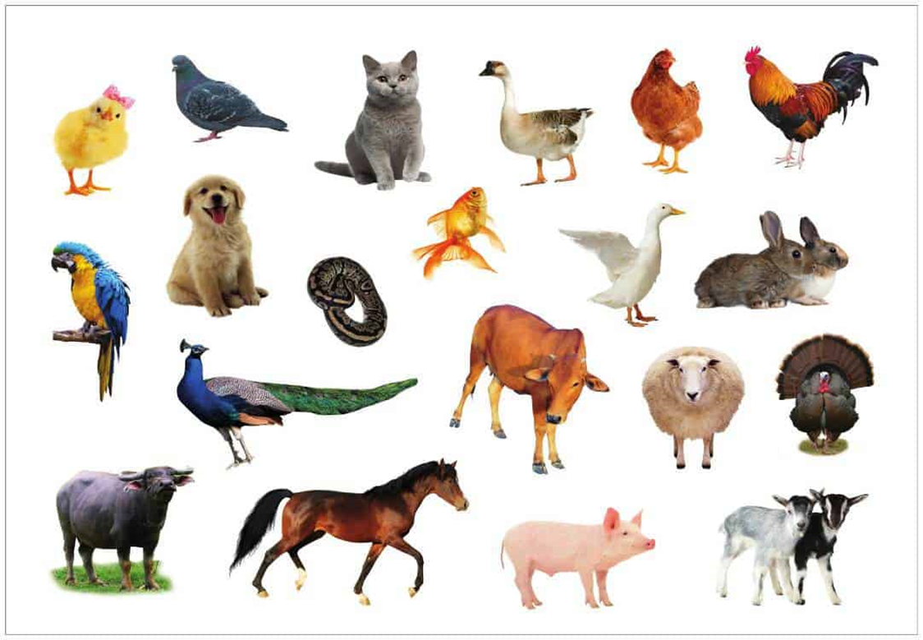
Hoạt động thực hành
1. Nơi em đangsống có những con vật gì? Chúng sống ở môi trường nào?

Slide 4
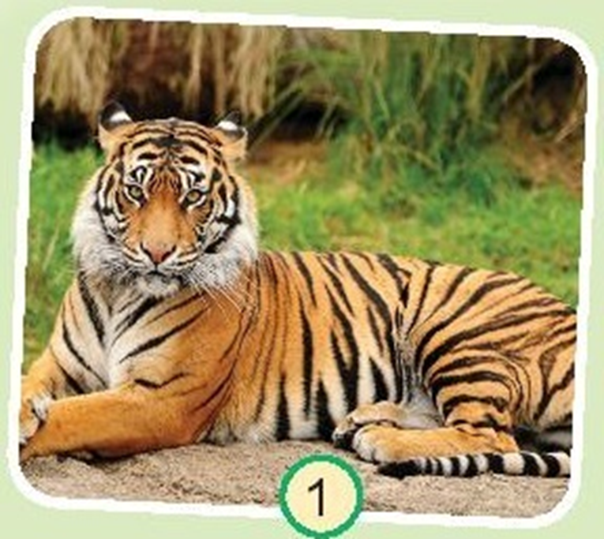
Hoạt động thực hành
2. Đặt và trả lời câu hỏi về tên và nơi sống của các con vật trong mỗi hình sau:
• Đây là con vật gì?
•Con vật này sống ở đâu?
Hình 1: Con hổ sống ở trong rừng.

Slide 5
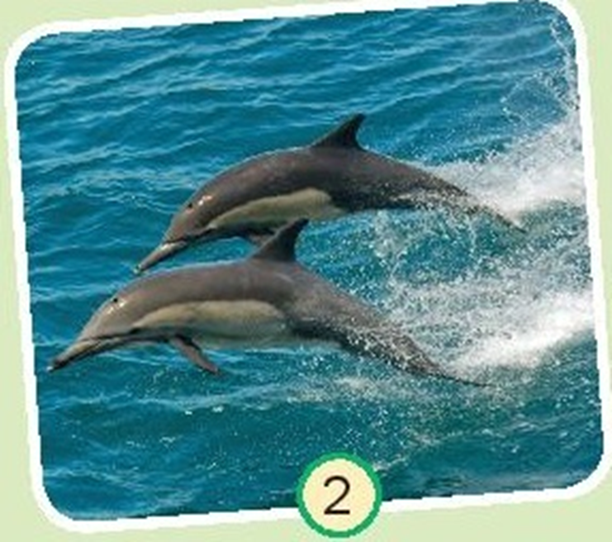
Hoạt động thực hành
2. Đặt và trả lời câu hỏi về tên và nơi sống của các con vật trong mỗi hình sau:
• Đây là con vật gì?
•Con vật này sống ở đâu?
Hình 2: Con cá heo sống ở dưới biển, đại dương.

